Slide 1
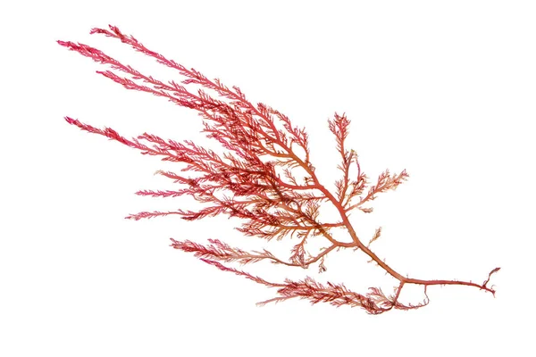
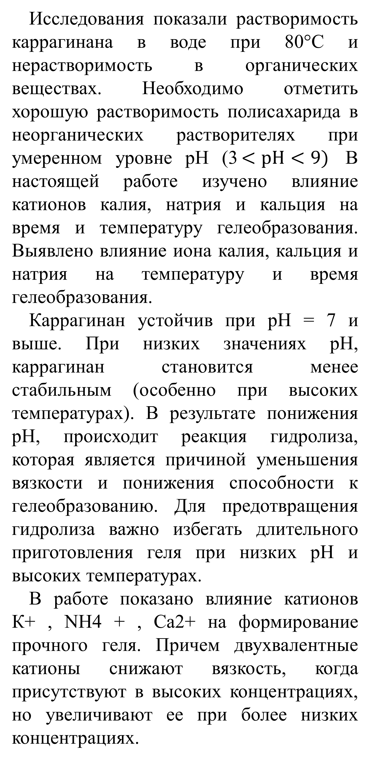
Федеральное государственное бюджетное образовательное учреждение высшего образования
САНКТ-ПЕТЕРБУРГСКИЙ ГОСУДАРСТВЕННЫЙ УНИВЕРСИТЕТ ПРОМЫШЛЕННЫХ ТЕХНОЛОГИЙ И ДИЗАЙНА
ВЫСШАЯ ШКОЛА ТЕХНОЛОГИИ И ЭНЕРГЕТИКИ
ВЛИЯНИЕ КАТИОНОВ МЕТАЛЛОВ НА ТЕМПЕРАТУРУ И ВРЕМЯ ГЕЛЕОБРАЗОВАНИЯ К-КАРРАГИНАНА
Дударева Е.А., Осовская И.И.
Сегодня медицина и фармацевтика заинтересованы в исследовании свойств водорослей. Фармакологически активные соединения, обнаруженные в морских водорослях, вызывают способность ингибировать противовоспалительные ферменты. Особое место среди морских водорослей занимают красные водоросли, которые стали основным источником для получения многих полисахаридов, одним из которых является каррагинан (рис.1). Изучение каррагинана важно для его использования в биоинженерии для доставки лекарственных препаратов и в качестве гелей и загустителей в пищевой промышленности.
Цель работы. Исследование физико-химических свойств к-каррагинана для увеличения теоретических знаний и для расширения практического его использования в медицине и фармацевтике.
В рамках поставленной цели были сформулированы и решались следующие основные задачи:
Определить гидрофильные свойства к-каррагинана;
Изучить влияние катионов металлов на гелеобразующие свойства;
Исследовать растворимость в растворителях различного класса;
Определить зависимость времени растворения в водных растворах электролитов от рН среды;
Изучить пленкообразующую способность.
Исследования показали растворимость каррагинана в воде при 80°С и нерастворимость в органических веществах. Необходимо отметить хорошую растворимость полисахарида в неорганических растворителях при умеренном уровне pH (3$<рН<9)$ В настоящей работе изучено влияние катионов калия, натрия и кальция на время и температуру гелеобразования. Выявлено влияние иона калия, кальция и натрия на температуру и время гелеобразования.
Каррагинан устойчив при pH = 7 и выше. При низких значениях рН, каррагинан становится менее стабильным (особенно при высоких температурах). B результате понижения рН, происходит реакция гидролиза, которая является причиной уменьшения вязкости и понижения способности к гелеобразованию. Для предотвращения гидролиза важно избегать длительного приготовления геля при низких pН и высоких температурах.
В работе показано влияние катионов К+ , NH4 + , Ca2+ на формирование прочного геля. Причем двухвалентные катионы снижают вязкость, когда присутствуют в высоких концентрациях, но увеличивают ее при более низких концентрациях.
Таблица 1. Влияния катионов металлов на время и температуру гелеобразования
Катионы металлов | Температура гелеобразования, ℃ | Время гелеобразования, мин
K⁺ | 50 | 15
Ca²⁺ | 44 | 21
Na⁺ | 38 | 35
Таблица 2. Растворимость в различных растворителях
Растворители | Растворимость, Температура растворения = 80°С | Время растворения, мин.
H₂O | Растворим | 40
NaOH (0,1н) | Растворим | 55
HCl (0,1н) | Растворим | 35
C₈H₈ | Нерастворим | -
C₃H₆O | Нерастворим | -

